Slide 1
Index d’égalité femmes-hommes

Slide 2
Sommaire
Présentation des données
Méthodologie de collecte des données
Méthodologie de collecte des données
Les différentes étapes du workflow Knime
Présentation des graphiques
Le score de l’entreprise sur l’index d’égalité femmes-hommes
Les recommandations d’actions

Slide 3
Présentation des données
Fichier Salarié:
  Sexe, Nom, Prénom, Téléphone, Date de naissance, Etat Civil, Congé maternité, nombre d’Enfant
Fichier Rémunération :
  Contrat, Durée hebdomadaire, Salaire, Augmentation, Promotion
Fichier Info Pro :
  Ancienneté, Distance domicile/Travail, Service, Accident de travail, Niveau de satisfaction

Slide 4
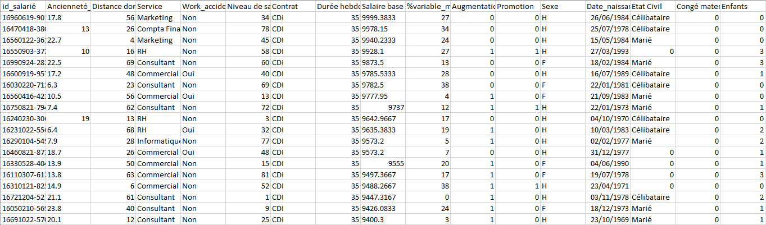
Méthodologie de collecte des données
  Reprise des 3 fichiers initiaux
  Formation d’un seul fichier
  Réunification via l’ID_Salarié présent dans les 3 fichiers
  Cohérence des données :
    Données booléennes qui ne comportent que deux valeurs (ex : Sexe, Contrat, Accident de Travail, etc.)
    Données quantitatives positives (ex: Distance Domicile/Travail, Nombre d’enfants, Ancienneté, etc.)
    Pas de valeurs vides dans les données qui ne doivent pas l’être

Slide 5
Les différentes étapes du workflow Knime
  Import des données
  Nettoyage des données
  Suppression de données RGPD
  Création des bases de données pour les graphiques
  Réalisation des graphiques

Slide 6
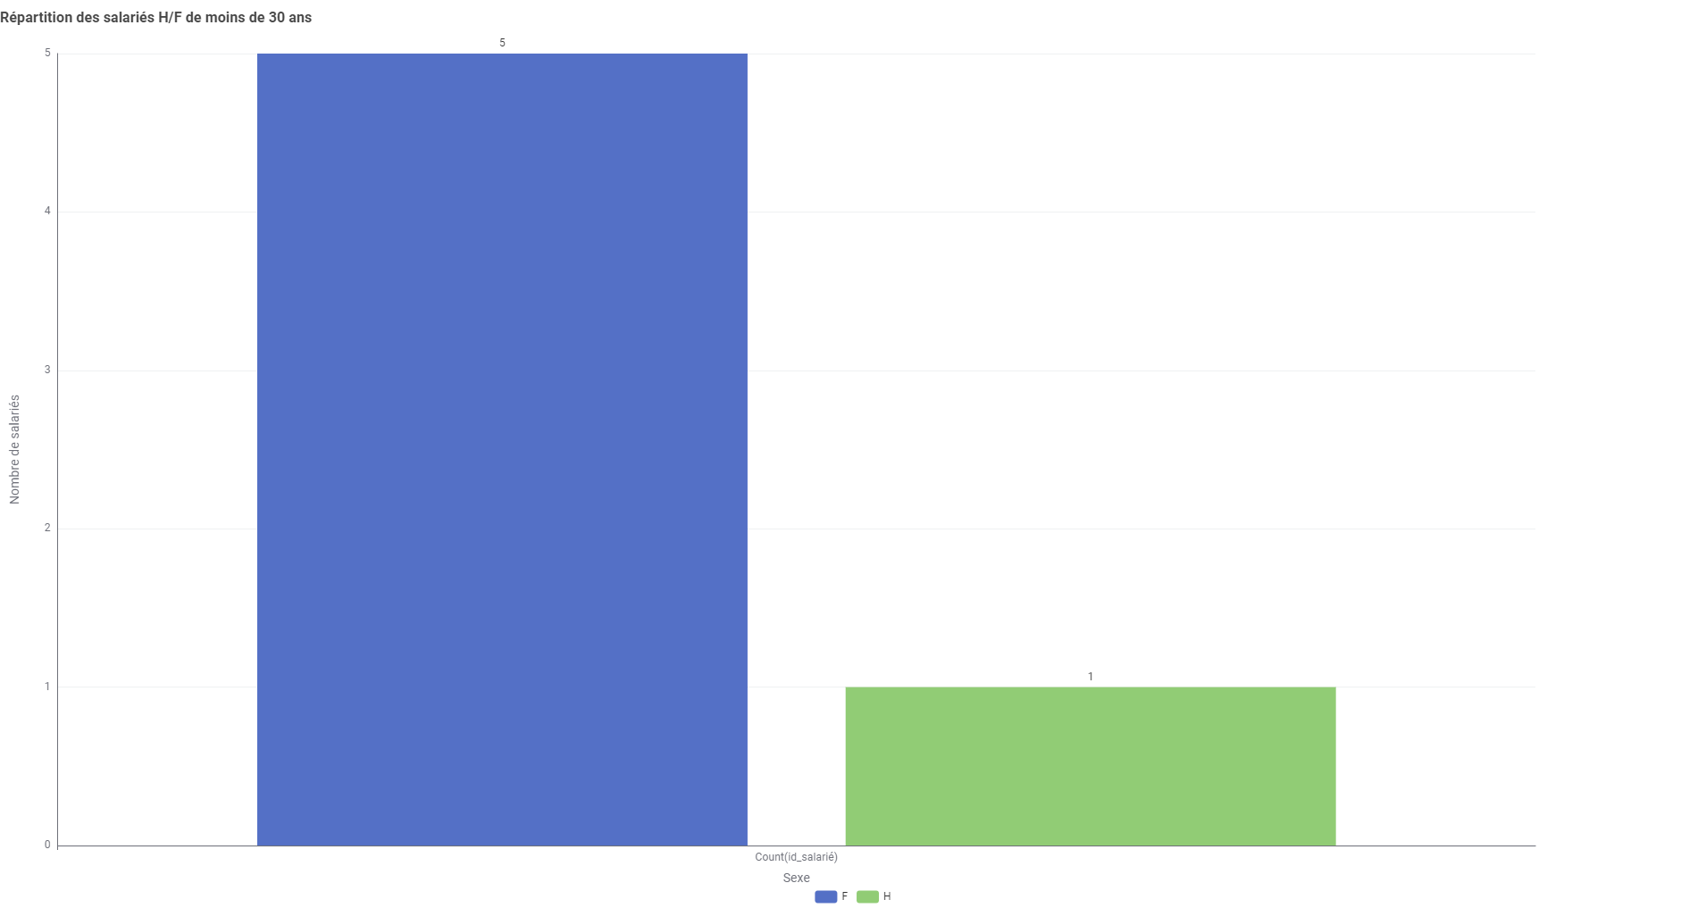
Répartition des salariés H/F par catégorie d’âge

Slide 7
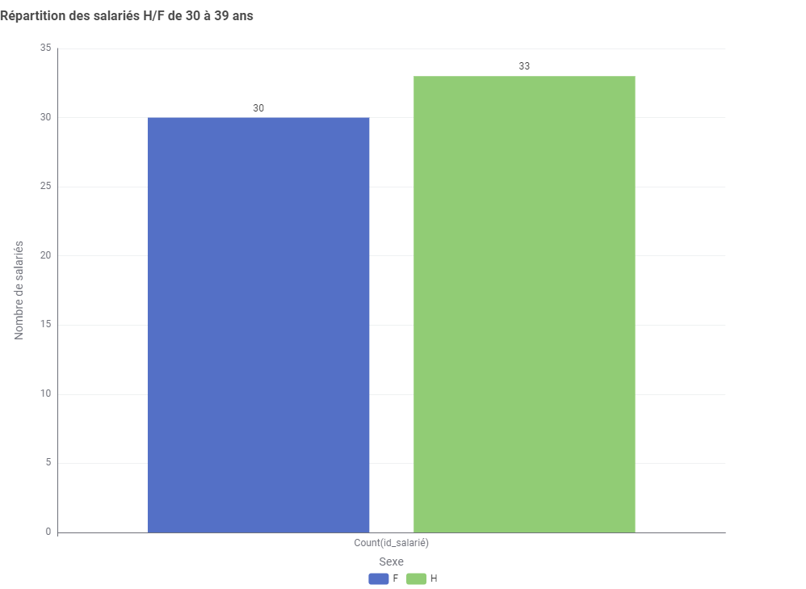
Répartition des salariés H/F par catégorie d’âge

Slide 8
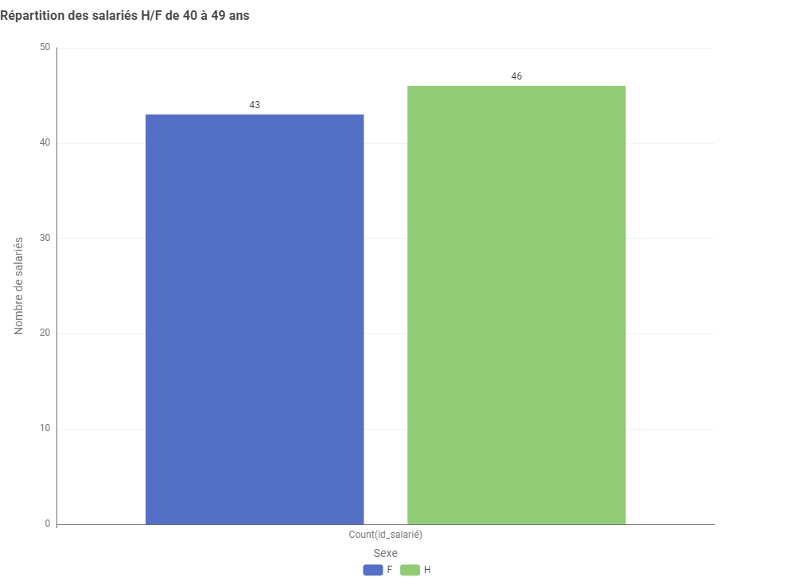
Répartition des salariés H/F par catégorie d’âge

Slide 9
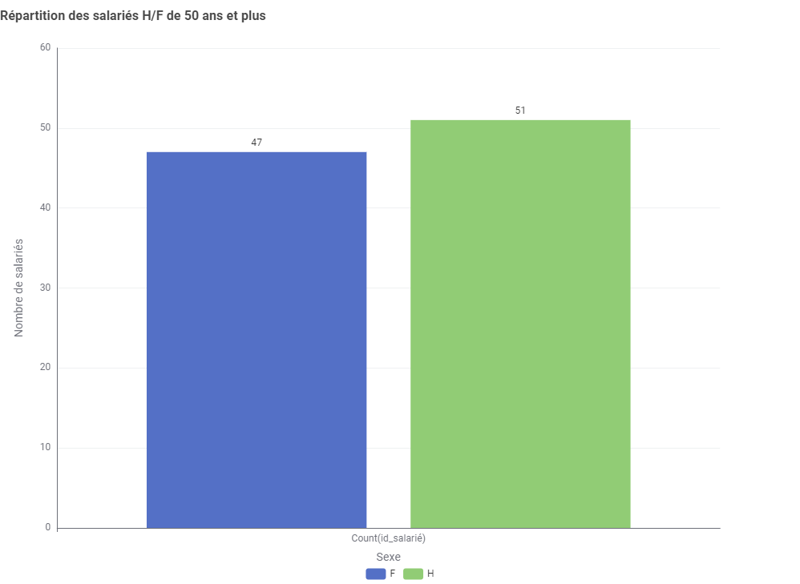
Répartition des salariés H/F par catégorie d’âge

Slide 10
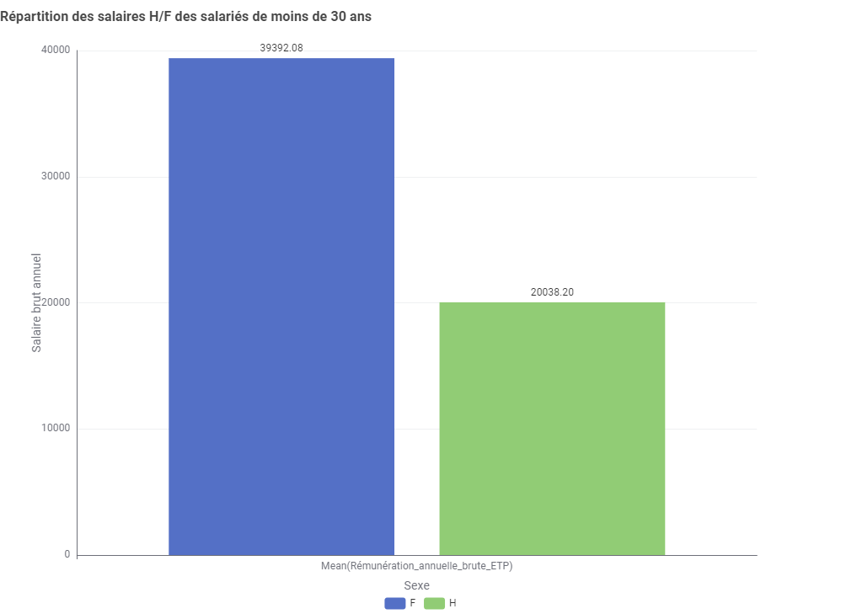
Répartition des salaires H/F par catégorie d’âge

Slide 11
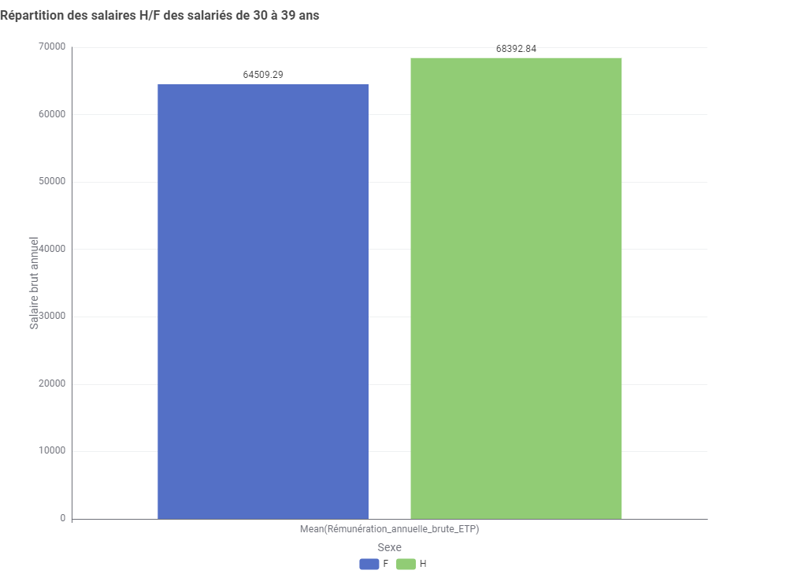
Répartition des salaires H/F par catégorie d’âge

Slide 12
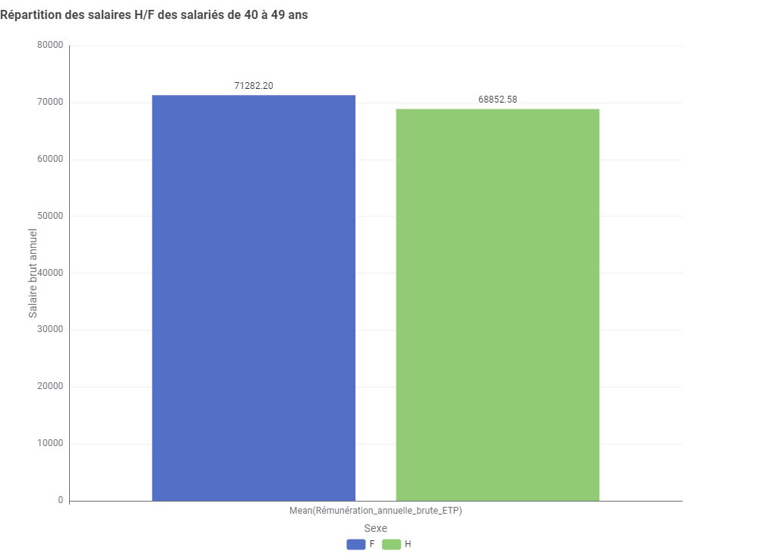
Répartition des salaires H/F par catégorie d’âge

Slide 13
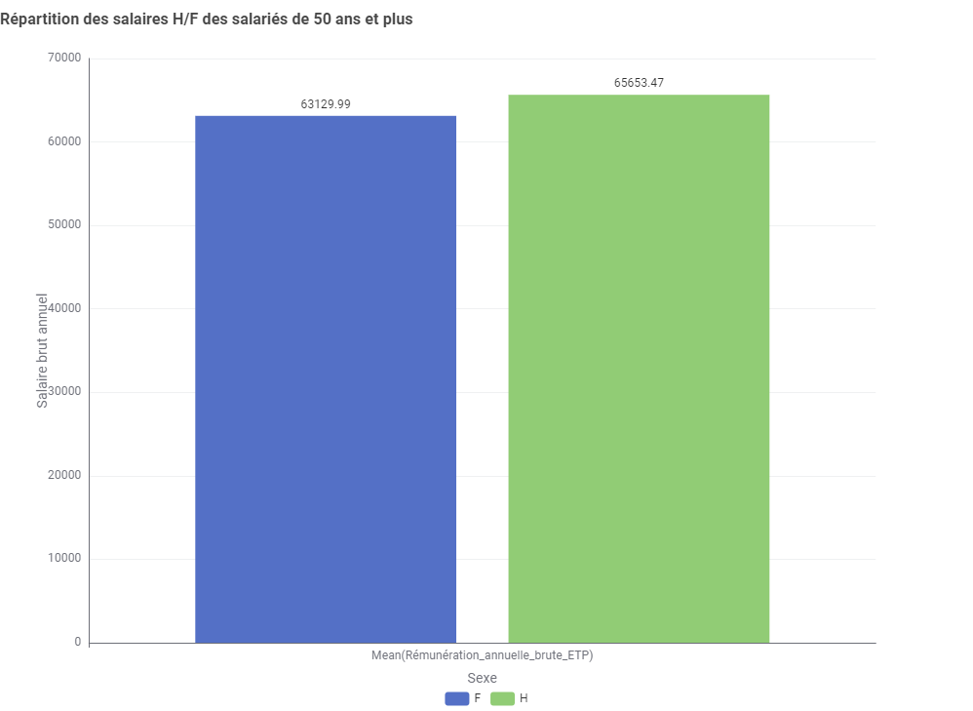
Répartition des salaires H/F par catégorie d’âge

Slide 14
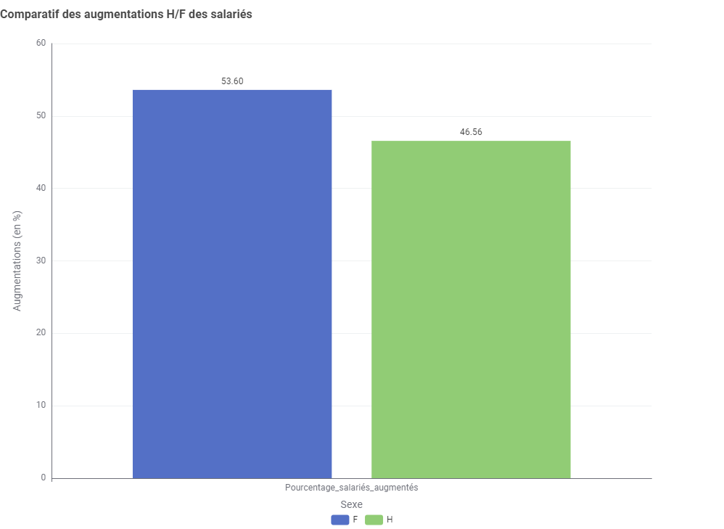
Comparatif des augmentations H/F

Slide 15
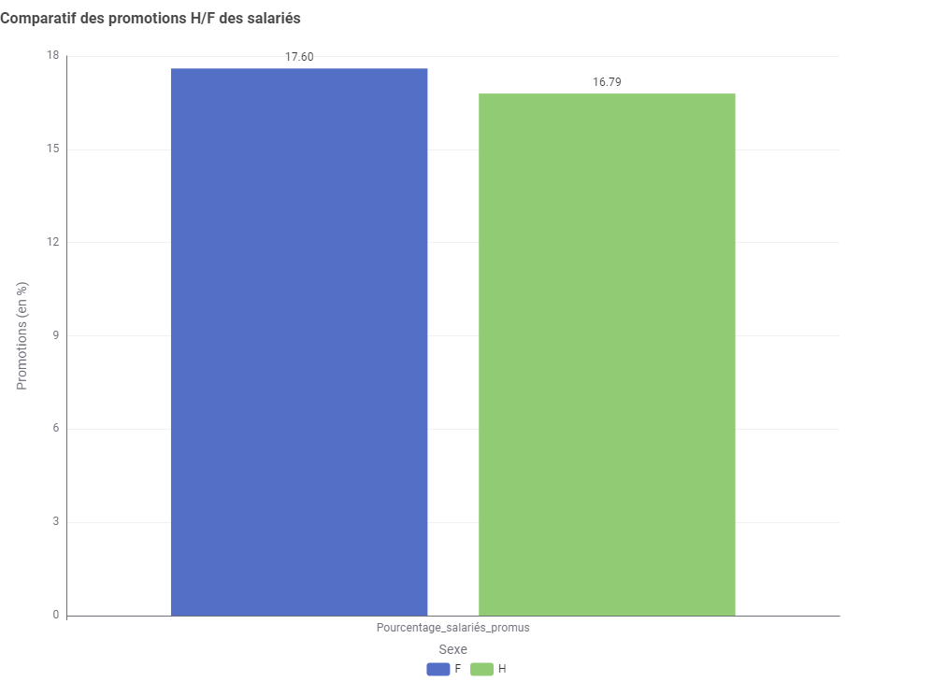
Comparatif des promotions H/F

Slide 16
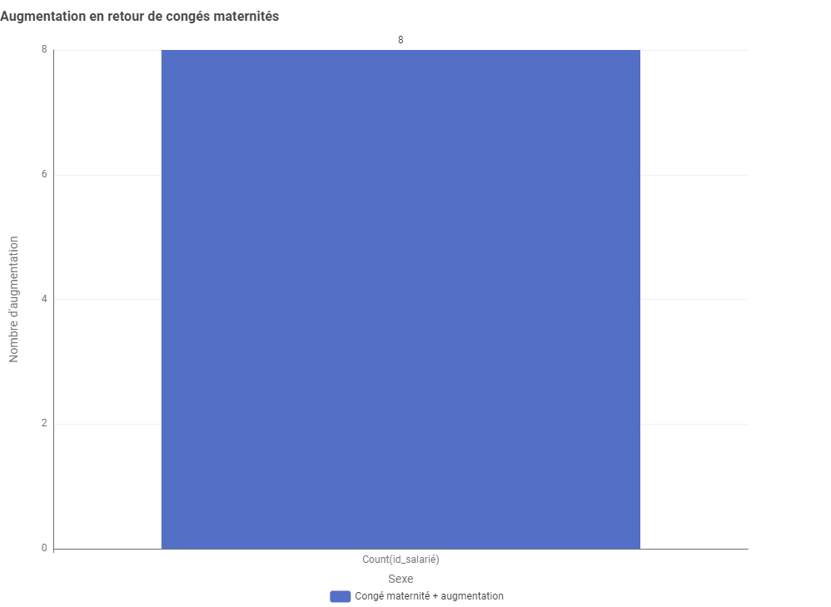
Ecart des salariés femmes augmentées ou non en retour de congés maternités

Slide 17
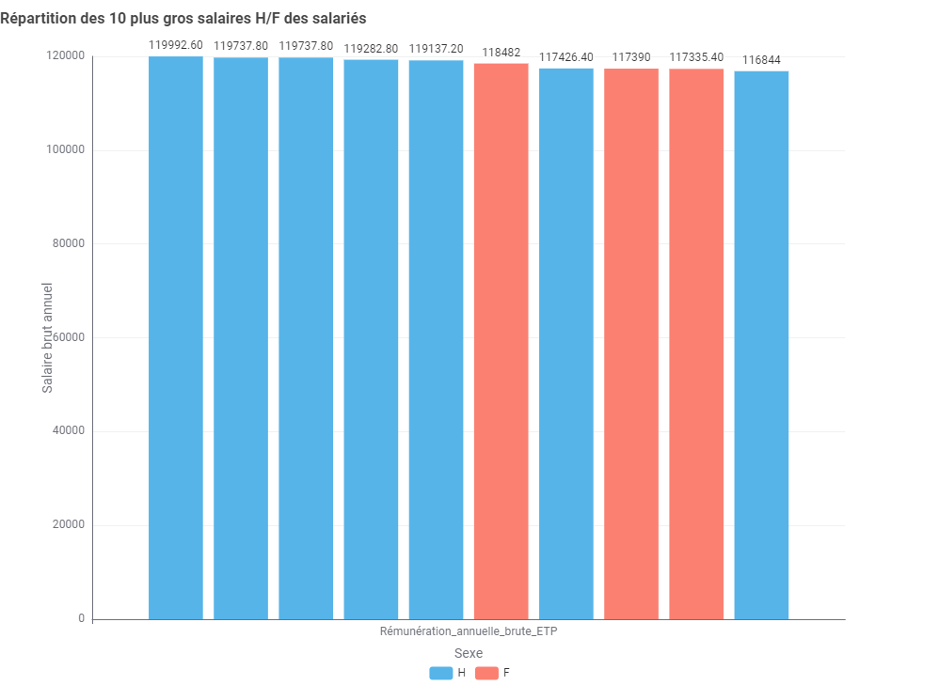
Répartition des 10 plus gros salaires H/F

Slide 18
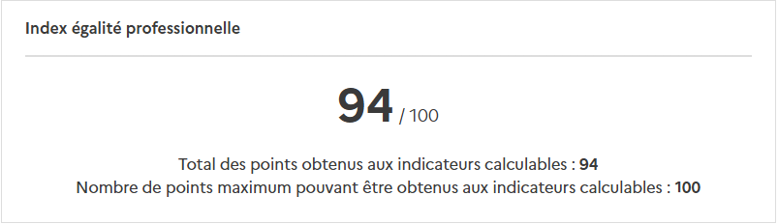
Le score de l’entreprise sur l’index d’égalité femmes-hommes

Slide 19
Les recommandations d’actions
Très bon score dans l’ensemble
Continuer les augmentations/promotions du sexe le moins bien rémunéré
Obtenir 5 femmes et 5 hommes dans les 10 plus gros salaires
Equilibrer les effectifs des moins de 30 ans

